Slide 1
«Создание инклюзивно-коррекционного образовательного пространства для детей с ограниченными возможностями здоровья»
Митякина Е.А., директор
МБОУ УСОШ № 1 им.А.С.Попова
Удомельский городской округ

Slide 2
Ключевая идея практики: создание сети бесплатных услуг для особых детей и членов их семей, развитие профессионального и родительского сообществ, а также адвокационная деятельность, то есть информирование с целью изменить отношение общества к людям с ментальными и физическими нарушениями

Slide 3
Сведения о детях с ограниченными возможностями здоровья, проживающих на территории Удомельского округа
Всего –
393
школьники - 258
с тяжелым нарушением речи-4 чел.
С задержкой психического развития-172 чел.
Дошкольники - 135
Группы по зрению-29 чел.
Речевые группы-106 чел.
Слабослышащие и позднооглохшие -2 чел.
с нарушением опорно-двигательного аппарата-2 чел.
С расстройствами аутистического спектра-13 чед
С интеллектуальными нарушениями -65 чел.

Slide 4
Кадровый потенциал округа

Slide 5
Инклюзивное коррекционно-образовательное пространство
ПОНИМАНИЕ
ОБЩЕСТВОМ
ПРОБЛЕМ
ИНВАЛИДНОСТИ
САМОСТОЯТЕЛЬНОСТЬ
И
НЕЗАВИСИМОСТЬ
ОБЩЕНИЕ СО
СВЕРСТНИКАМИ
Совместное
обучение
ПОЛНОЦЕННОЕ
КАЧЕСТВЕННОЕ
ОБРАЗОВАНИЕ
ВОСПИТАНИЕ
ОТЗЫВЧИВОСТИ
И ПОНИМАНИЯ У ДЕТЕЙ
УСПЕШНАЯ
ИНТЕГРАЦИЯ
В ОБЩЕСТВО

Slide 6
Механизм реализации практики
Выявление детей с ограниченными возможностями здоровья –формирование районного банка данных
Обследование детей на ПМПК перед поступлением в школу и детский сад
Выбор общеобразовательного учреждения согласно потребностям ребенка и пожеланиям родителей, адаптация школьной среды под потребности ребенка
Повышение квалификации педагогических кадров путем проведения консультаций, курсов, семинаров, лекториев
Разработка и реализация адаптированной программы или специальной индивидуальной программы развития
Консультирование родителей по выбору образовательного учреждения и особенностям образовательного маршрута ребенка

Slide 7
Возможности Удомельского района в рамках обеспечения права на получение образования всех категорий детей
Дошкольные образовательные учреждения
Без коррекционной направленности-4
С коррекционной направленностью -3 базовых сада (речевые группы, группы по зрению)
Общеобразовательные школы, в т.ч с дошкольными группами
Без коррекционной направленности-3
С коррекционной направленностью-9 (в т.ч. 2 базовые школы)
ГУ ТПМПК
Учреждения дополнительного образования

Slide 8
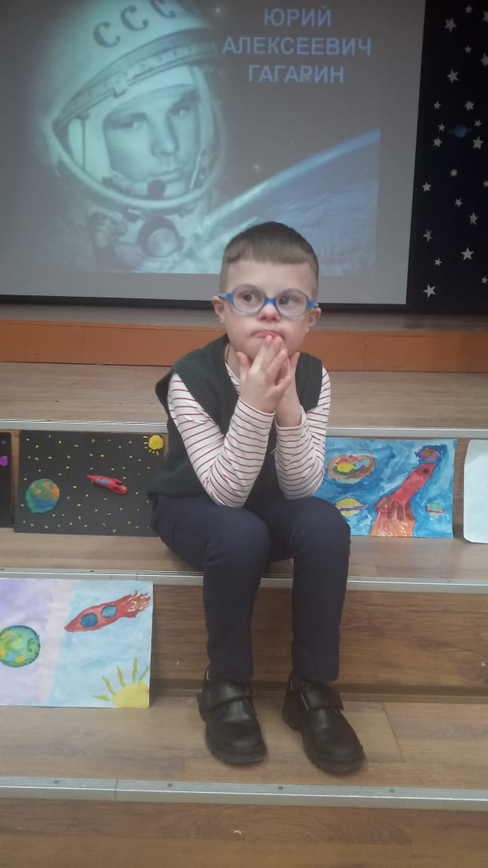
МБОУ УСОШ № 1им.А.С.Попова –ресурсный Центр Удомельского округа по обеспечению получения образования За время реализации практики: Создана безбарьерная доступная среда Открыт отдел психолого-педагогической помощи Работает консультационный пункт для детей с ОВЗ и их родителей Работает региональная стажировочная площадка по обучению педагогов работе с детьми с ОВЗ Работает ГУ ТПМПК Работает региональный ресурсный класс «Особый ребенок» для детей с аутизмом Реализуются 17 вариантов адаптированных образовательных программ

Slide 9
Модель образовательного маршрута детей с ОВЗ
Обследование на ПМПК
Выявление статуса ребенка
Диагностическая беседа с родителями
Выявление особых потребностей
Составление образовательного маршрута
Образовательный маршрут -формы интеграции
Полная интеграция
Частичная
интеграция
Временная интеграция
Комбинированная интеграция
Общеобразов.
класс
Спец. коррекц.
класс
-СИПР
-Инд.уч.план
-класс «Особый ребенок»
Общеобразов.
класс
Совместные уроки музыки
физкультуры
-Спец.условия обучения
-Сопровождение специалистов отдела ППП
Совместные праздники

Slide 10
Муниципальное бюджетное общеобразовательное учреждение «Удомельская средняя общеобразовательная школа № 1 им. А.С.Попова» Адрес: 171842 Тверская обл., г. Удомля, пер. 2-2-й Красноармейский, д. 1 Телефон/факс: 8(48255)5-04-26 E-mail: school1.555@mail.ru Веб-сайт: http://school1-555.ucoz.ru/
Не школа преобразовывает жизнь, а жизнь создаёт для себя школу и приспособляет её к своим потребностям и стремлениям.
Д.И.Писарев

